Slide 1

Název školy: Základní škola Pardubice – Spořilov
Autor: Mgr. Květuše Hurdová
Název: VY_32_INOVACE_ZEMĚPIS_3.PŘÍRODNÍ SLOŽKY A OBLASTI ZEMĚ
Téma: Přírodní složky a oblasti Země(Litosféra)
Číslo projektu: CZ.1.07/1.4.00/21.2349
Anotace:
Tento materiál slouží k seznámení se stavbou tělesa Země. Žáci získají nové poznatky o litosféře. Součástí je samostatná práce s atlasem světa.

Slide 2
Přírodní složky a oblasti Země
Stavba zemského tělesa
Litosféra

Slide 3
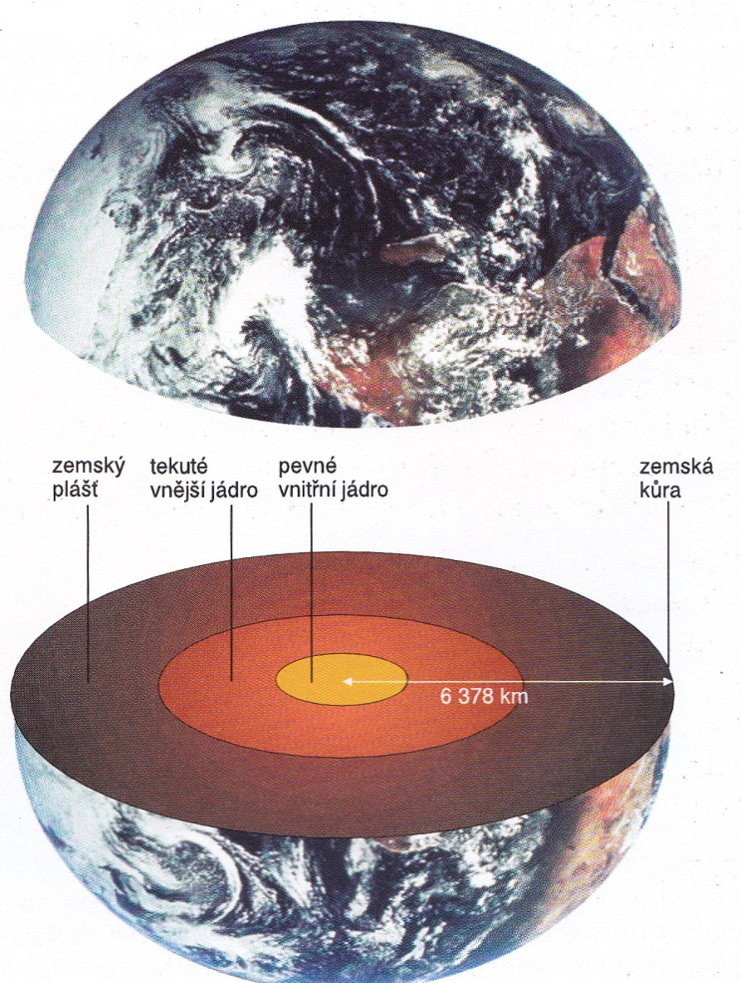
Části zemského tělesa
Těleso planety Země tvoří 3 části:
a) zemská kůra
b) zemský plášť
c) zemské jádro
Notes:
Zeměpis pro 6. ročník ZŠ a nižší ročníky víceletých gymnázií : Krajinná sféra I.. 1998. Praha : ALTER, 1998. 60 s

Slide 4
Zemská kůra: svrchní pevná část zemského tělesa
(30 – 100 km)
2 části: a) pevninská (to, po čem šlapeme) b) oceánská (tvoří dno oceánů)
Zemský plášť: je to vrstva mezi zemskou kůrou a zemským jádrem a dosahuje do hloubky asi 2900 km
2 části a) svrchní (pevná část zemského pláště)
b) spodní (roztavená plastická část blíže
k jádru)
Zemské jádro: 2 části a) vnější (tekuté a plastické)
              b) vnitřní (podle vědců pevné)

Slide 5
LITOSFÉRA
Tvoří ji svrchní pevná část zemského pláště se zemskou kůrou
Je rozlámána na obrovské pevné bloky hornin, které se velmi pomalu pohybují = litosférické desky
Pevniny (souše): jsou části litosférických desek nad vodou = světadíly (kontinenty)
souvislý celek vzájemně spojených moří a oceánů tvoří světový oceán

Slide 6
Práce s atlasem světa
1. Vyhledej v atlase světa mapu, na které si můžeš ukázat rozložení litosférických desek.
2. Vypiš všechny světadíly a pokus se je seřadit podle velikosti.
3. Vypiš všechny oceány a pokus se je seřadit podle velikosti.

Slide 7
Řešení zadaných úkolů.
mapa str. 6 – 7 (Stáří a typy reliéfu pevnin a dna oceánů)
Asie 44,5 mil. km²
Amerika 42,0 mil. km²
Afrika 30,5 mil. km²
Antarktida 13,0 mil. km²
Evropa 10,5 mil. km²
Austrálie a Oceánie 8,5 mil. km²
Tichý oceán 180 mil. km²
Atlantský oceán 93 mil. km²
Indický oceán 75 mil. km²
Severní ledový oceán 13 mil. km²

